Slide 1
TEMA:
DOMINIO DEL UNIVERSO: MATERNIDAD
OBJETIVO:
Poner en practica los conocimientos obtenidos de como trabaja una base de datos en este caso hacia un software de un bingo
Universidad Laica Eloy Alfaro de Manabí
Carrera Tecnología de la Información
Gestión de Base de Datos
Estudiante: Villamar Piloso Dayana Lisseth
Curso: 5 ‘B’
Fuente: Propia

Slide 2
Índice
Universo del Discurso
Modelo Lógico
Modelo Conceptual
PostgreSQL: Crear Tablas e Insertar Datos
PostgreSQL: Insertar Llaves Foráneas
PostgreSQL: Consultas
Link: Codigo GitHub
Conclusiones

Slide 3
Universo del Discurso
Índice
El hospital de maternidad “The baby” desea implementar un sistema de gestión para los ingresos de los pacientes y de sus empleados con sus respectivos cargos, para una mejor administración. Lo cual requiere que los clientes ingresen sus datos (nombre, apellido, n° cedula, teléfono, opcional correo) y los datos de su cónyuge. Para los ingresos de sus empleados requiere sus datos personales (nombre, apellido, n° cedula, teléfono, correo) y la división medica que pertenece (enfermera, medico) y su departamento medico de trabajo (ginecología, obstetricia y neonatología).
El cliente para sacar una cita médica y ver su estado, si es embarazo o no, primero deberá registrarse, de acuerdo con el diagnóstico o motivo de su registro se le asignará un médico especialista, para que así proceda con su respectiva revisión. Al igual que la cantidad de parto que haya tenido con anterioridad, por lo cual esto tendrá ciertas visitas previas que estarán guardadas igual, si es de parto se le asignará una fecha programada para su respectivo parto, al momento de que nazca el bebé se le hará un diagnostico lo cual se le modificará al registro para así saber si el bebé se va a casa, o si necesita ir a termocuna.

Slide 4
Modelo Lógico
Índice

Slide 5
Modelo Conceptual
Índice
Link: Modelo de Datos

Slide 6
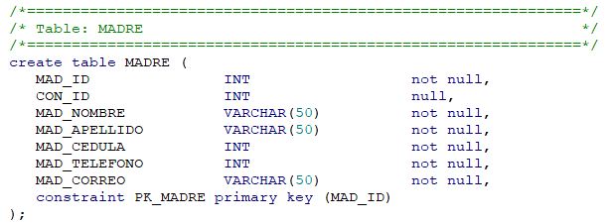
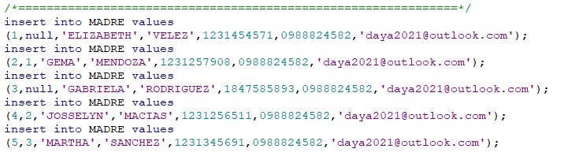
PostgreSQL: Crear Tablas e insertar Datos
Índice
Link: Código

Slide 7
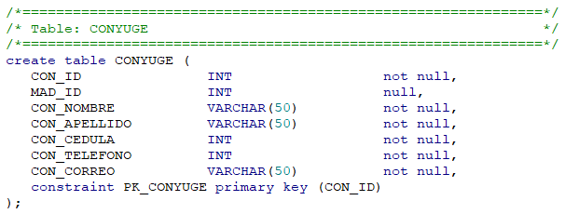
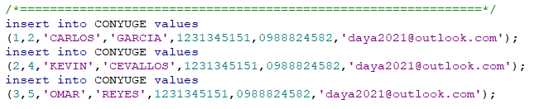
PostgreSQL: Crear Tablas e insertar Datos
Índice
Link: Código

Slide 8
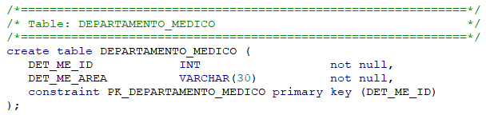

PostgreSQL: Crear Tablas e insertar Datos
Índice
Link: Código

Slide 9
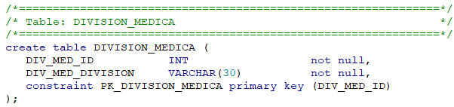

PostgreSQL: Crear Tablas e insertar Datos
Índice
Link: Código

Slide 10
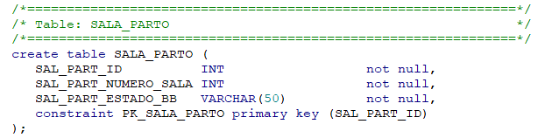
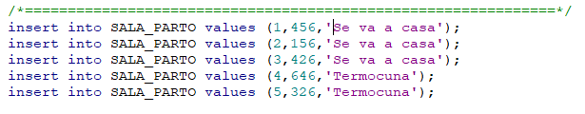
PostgreSQL: Crear Tablas e insertar Datos
Índice
Link: Código

Slide 11
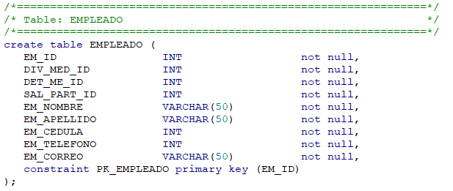
PostgreSQL: Crear Tablas e insertar Datos
Índice
Link: Código

Slide 12
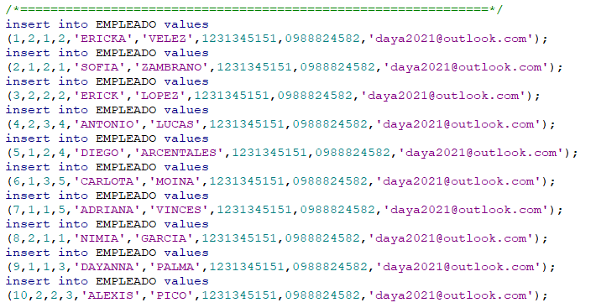
PostgreSQL: Crear Tablas e insertar Datos
Índice
Link: Código

Slide 13
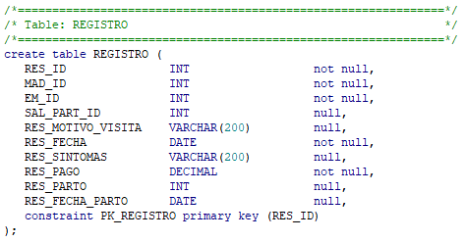
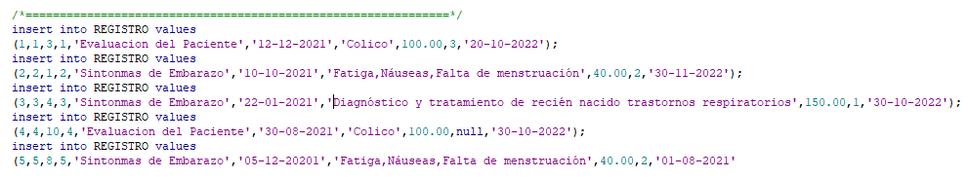
PostgreSQL: Crear Tablas e insertar Datos
Índice
Link: Código

Slide 14
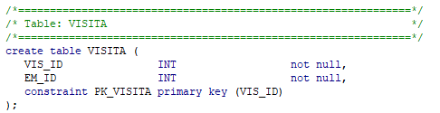
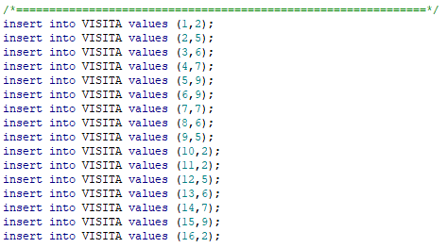
PostgreSQL: Crear Tablas e insertar Datos
Índice
Link: Código

Slide 15
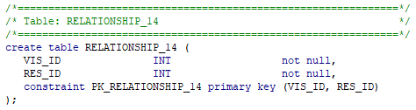
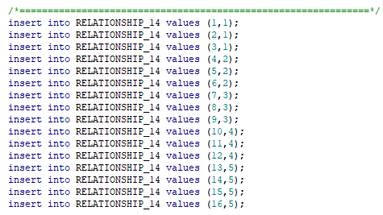
PostgreSQL: Crear Tablas e insertar Datos
Índice
Link: Código

Slide 16
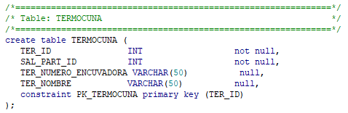

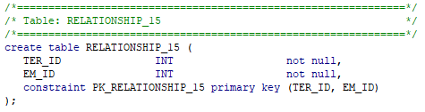

PostgreSQL: Crear Tablas e insertar Datos
Índice
Link: Código

Slide 17
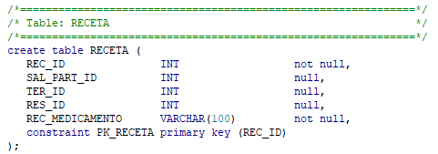
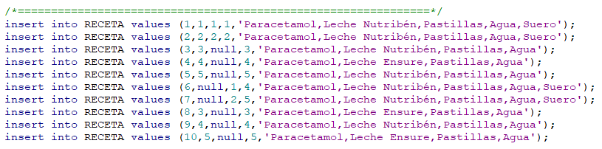
PostgreSQL: Crear Tablas e insertar Datos
Índice
Link: Código

Slide 18


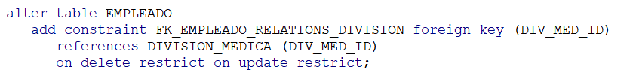

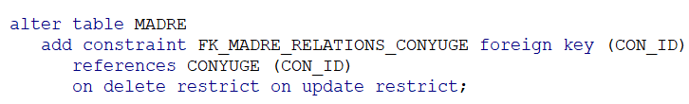
PostgreSQL: Insertar Llaves Foráneas
Índice
Link: Código

Slide 19
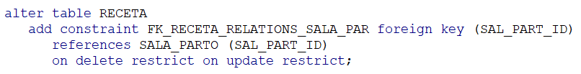

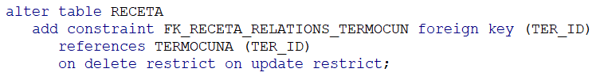

PostgreSQL: Insertar Llaves Foráneas
Índice
Link: Código

Slide 20



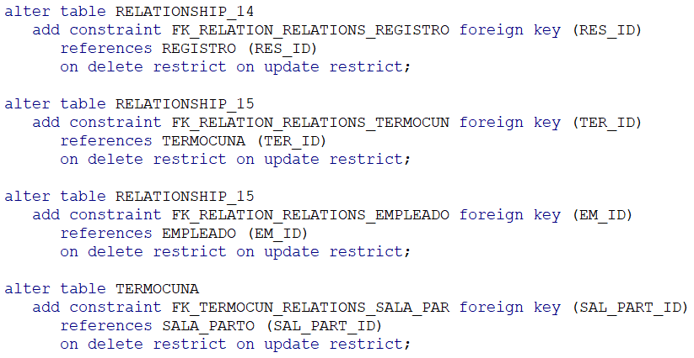
PostgreSQL: Insertar Llaves Foráneas
Índice
Link: Código

Slide 21


PostgreSQL: Insertar Llaves Foráneas
Índice
Link: Código

Slide 22
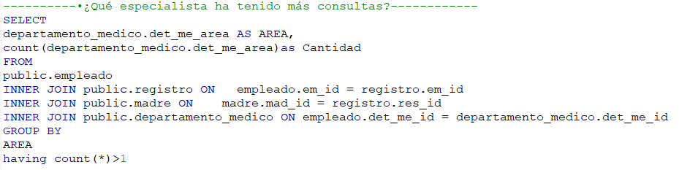
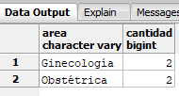
PostgreSQL: Consultas
Índice
¿Qué especialista ha tenido más consultas?
Link: Código

Slide 23
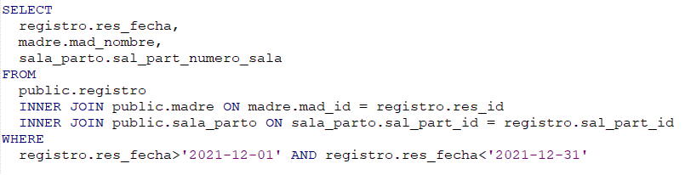

Índice
PostgreSQL: Consultas
¿Cuáles fueron las mujeres que tuvieron parto dentro de determinada fecha y en que sala se realizo la operación?
Link: Código

Slide 24
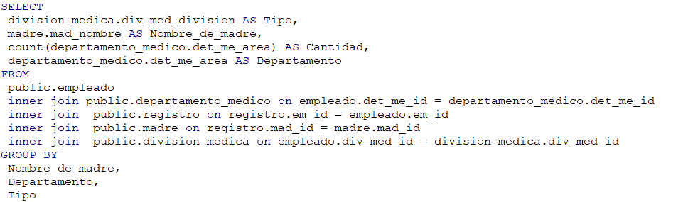
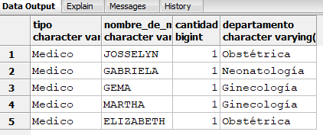
Índice
PostgreSQL: Consultas
Cantidad de veces que el cliente ha visitado el centro y su especialidad
Link: Código

Slide 25
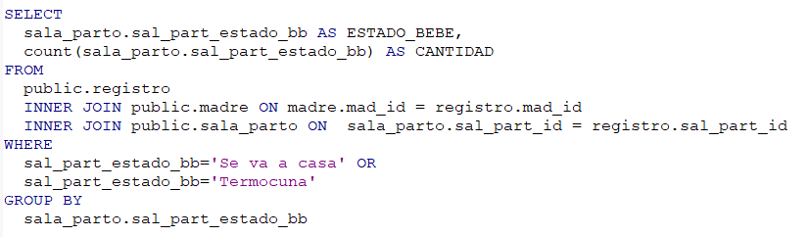
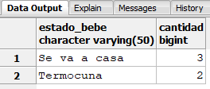
Índice
PostgreSQL: Consultas
¿Cuántos bebes nacieron actos para ir a sus casas y cuantos son los enviados a termocuna?
Link: Código

Slide 26
Índice
Link: Codigo github
https://github.com/Joss2008/DominiodelDiscurso/blob/main/DominioUniversoBingo.sql
Link: Código

Slide 27
Conclusiones
Índice

Slide 28
Gracias
Índice

